Slide 1
Volt hallgatók a munka világában
VÍZTUDOMÁNYI KAR
Előadó: Farkas András
2024.06.10

Slide 2
Bemutatkozás
Farkas András
Végzettségek:
2017 : Nukleáris Energetikus
2021 : Környezetmérnök Bsc.
2024 - ? : Munkavédelmi szakmérnök
Munkahelyek:
(2021) BMKI Katasztróvafédelmi hatóság (vízügyi hatóság) Szakhatósági ügyintéző
(Jelenleg) Duna Cégcsoport (Duna Group) Környezetvédelmi és hulladékgazdálkodási megbízott

Slide 3
Duna Cégcsoport
Környezetvédelmi megbízott
Feladatok:
Környezetvédelmi, természetvédelmi és hulladékgazdálkodási képviselet
Környezetvédelmi jogszabályi környezet monitorozása
A Környezetvédelmi és minőségirányítási és rendszer kialakítása, üzemeltetése, fejlesztése (ISO14001, ISO9001)
Hatósági, Igazgatósági eljárások nyilvántartása, ügyvitele,
Környezetvédelmi- és hulladékgazdálkodási nyilvántartások elkészítése
Aktív projektek környezetvédelmi felügyelete (fő- és alvállalkozóként)
Munkavállalók oktatása

Slide 4
Munkáim:
Kecskemét Megyei Jogú Város és Ballószög Község víziközmű-hálózatának hatékonyságnövelő fejlesztése
Kalocsa-Paks új Duna-Híd és kapcsolódó úthálózatainak tervezése és kivitelezése
M44 gyorsforgalmi út Szentkirály – Lakitelek szakasz megvalósítása visszakötéssel Kecskemét irányába és kapcsolódó építmények tervezése és kivitelezése
Paks II. – Paksi Atomerőmű 5. és 6. blokk talajvízszint feletti alapgödör feltárása
Paks II. – Paksi Atomerőmű 5. blokk alapozási munkagödör talajvíz szintig történő föld kiemelése
KEHOP-2.1.11
Kecskemét Megyei Jogú Város és Ballószög Község víziközmű-hálózatának hatékonyságnövelő fejlesztése
KEHOP-2.2.2-15-2019
Békésszentandrási szennyvíztisztítótelep építése és korszerűsítése
Dévaványai szennyvíztisztítótelep építése és korszerűsítése
Mezőberényi szennyvíztisztítótelep építése és korszerűsítés

Slide 5
Személyes tapasztalatok
Környezetvédelmi kihívások az építőiparban:
A hulladékot és a környezetvédelmet érintő jogszabályi környezet
Környezetvédelmi szabályrendszerek alkalmazása zöldmezős beruházásokon illetve vonalas létesítmények esetében
Hulladékstátusz megállapítása és megszüntetésének a kérdései
Koncessziós szerepkörök a hulladékgazdálkodásban
Hulladékgazdálkodási „anomáliák”
Környezetközpontú szemlélet érvényesítése kivitelezések alatt
Alvállalkozók oktatása
Kötelezettségek számon kérése
Reális környezetvédelmi célkitűzések meghatározása
Szakmák környezetvédelmi összehangolása
Környezetvédelmi fejlesztések bevezetése és alkalmazása

Slide 6
Személyes tapasztalatok
Munkalehetőségek környezetmérnökként:
Több a lehetőség, mint ami elsőre látszik
Építőipar
Gyártóipar
Feldolgozóipar
Kis- és nagykereskedelmi szektor
Mezőgazdaság
Közigazgatás
Gyógyszeripar
Energiaszektor
Pénzügyi és banki szektor
IT szektor
A munkaadók szempontjából miért fontos egy jó környezetmérnök:
Költségeket csökkent a munkájával
A termék értékét munkájával emelni tuja
A társadalmi és gazdasági megítélését javítja
Megalapozza a fenntartható fejlődés feltételeit
Pályázati előnyt biztosít

Slide 7
Hogyan érdemes elindulni?
Fontos tudni
Ha nem tanulsz tovább, a diákigazolvány lejáratát követően a társadalombiztosításod is megszűnik!
Regisztrált álláskeresőként a társadalombiztosításodat is megtarthatod ameddig munkát nem találsz
Regisztrált álláskeresőként a munkaadó támogatáshoz juthat, ha felvesz. Ez előnyt jelenthet számodra kiválasztáskor
Regisztrált álláskeresőként bértámogatásra, vagy gyakorlati támogatásra is jogosult lehetsz, akár a 25 év alattiak bértámogatása felett is (Ifjúsági Garancia Program)
Állami/közszolgálati ösztöndíjas képzés kötelezettségei
Diploma megszerzésének végső határideje = Képzési idő × 1,5
Magyarországi munkaviszonyban letöltendő munkaidő:
Legalább az ösztöndíjban tanult idő 20 éven belül
A kötelezettségek nem teljesítése esetén a képzési költség kamatokkal növelt, de Magyarországi munkaviszony időtartamával csökkentett összegét kell visszatéríteni.

Slide 8
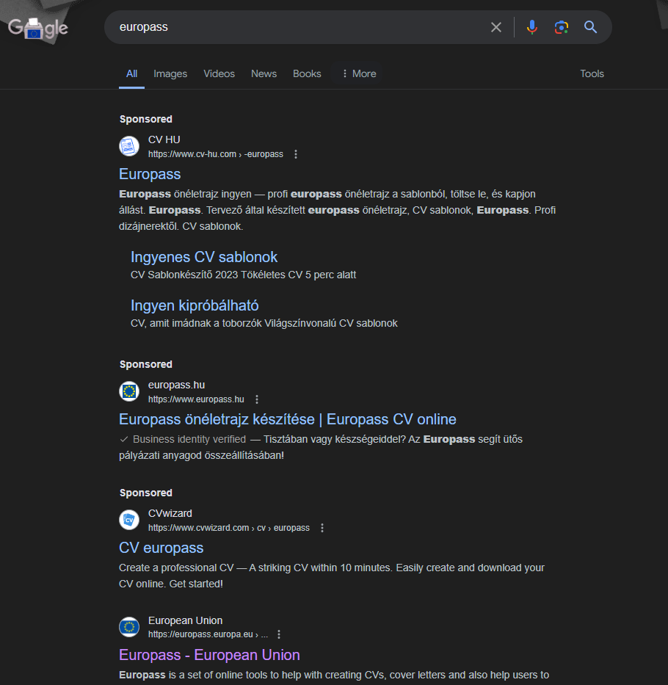
Hogyan érdemes elindulni?
Megvan a diploma. Most merre?
Az önéletrajzod mindig legyen publikus
Az Europass önéletrajz ingyenes
https://europass.europa.eu
Rangsorold az elvárásaidat
Alap elvárások (pl. munkabér, munkaidőbeosztás, munkavégzés helye)
Alkuképes elvárások (pl. munkavégzéshez kapcsolódó juttatások, céges juttatások)
Preferált igények (pl. beiskolázás, béren kívüli juttatások)
Ha valahova jelentkezel utánad járhatnak
Közösségi oldalak
Publikációs / közéleti megjelenés
Az első benyomás fontos
Álláskereső portálok
Profession
Jooble
Hrmaster
LinkedIn
Cégek önálló HR portáljai
HR közvetítők

Slide 9
Hogyan érdemes elindulni?
Megvan a diploma. Most merre?
Készségek amiket érdemes megszerezni / fejleszteni:
Előadói készségek és technikák
Kommunikációs készségek
Problémamegoldó készségek
Szakirányú ismeretek
Akár gyakorlat, akár képzés útján
Saját tapasztalat alapján: további előnyt jelentő készségek
Nyelvtudás
Kiemelten: Angol, Német, Orosz, Francia, Olasz
Multi-vállalatok esetében kiemelkedő előny
Informatikai készségek
Excel, Word, Powerpoint
hihetetlenül emelheti a hatékonyságodat
Keresőmotorok használata
Érdekesség: Ha Excelben tudod használni a HA, VAGY, FKERES, INDEX, HOL.VAN függvények akkor megvannak a fundamentális alapjai annak, hogy programnyelvet tanulj.

Slide 10
Hogyan érdemes elindulni?
Megvan a diploma. Most merre?
Saját tapasztalat alapján: további előnyt jelentő készségek
Nyelvtudás
Kiemelten: Angol, Német, Orosz, Francia, Olasz
Multi-vállalatok esetében kiemelkedő előny
Informatikai készségek
Excel, Word, Powerpoint
hihetetlenül emelheti a hatékonyságodat
Keresőmotorok használata
Érdekesség: Ha Excelben tudod használni a HA, VAGY, FKERES, INDEX, HOL.VAN függvények akkor megvannak a fundamentális alapjai annak, hogy programnyelvet tanulj.

Slide 11
Kérdések

